Slide 1
Корректировка Инвестиционной программы на 2016-2018гг. и
Инвестиционная программа на 2019-2021гг.
ООО «Волжские коммунальные системы»
Гарантирующий поставщик услуг
водоснабжения и водоотведения
в Центральном и Комсомольском районах г.о. Тольятти

Slide 2

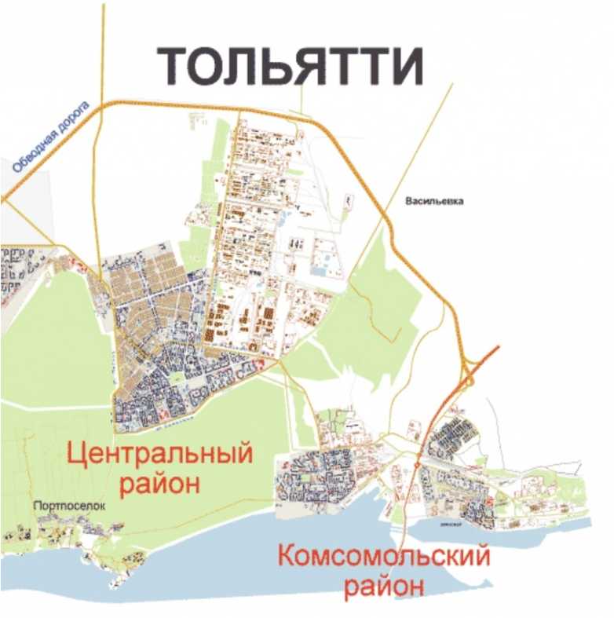
ВоКС- гарантирующий поставщик услуг водоснабжения и водоотведения в Центральном и Комсомольском районах г.о.Тольятти
8 лет работы Общества в сфере ЖКХ
270 тыс. обслуживаемого населения
450 сотрудников
25,5 млн м³ подъем питьевой воды в год
600 км сетей водопровода
425 км сетей канализации
9 водозаборов подземных вод, в том числе:
4 насосных станции 2-го подъема
102 артезианские скважины
16 резервуаров запаса питьевой воды
28 канализационных насосных станций
834,80 млн.руб выручка ВоКС за 2017 г.
Действующие тарифы:
17,99 руб. –питьевая вода
29,35 руб. -водоотведение

Slide 3
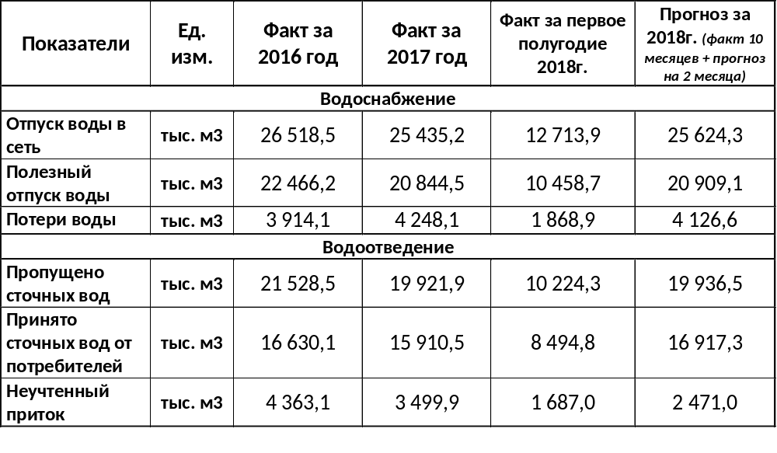


Slide 4

Корректировка Инвестиционных программ на 2016-2018 гг. по водоснабжению и водоотведению
Основание: Техническое задание на корректировку Инвестиционных программ на 2016-2018 гг.,
утвержденное Постановлением администрации г.о. Тольятти №2771-П/1 от 19.09.2018 г.
Причины 1. Исключение части мероприятий по подключению в связи с корректировкой перечня
корректировки: подключаемых объектов и сроков их подключения в соответствии с утвержденным Техническим
заданием.
2. Уточнение стоимости и объемов работ по реконструкции в результате проектирования :
- Модернизация в/з «Прибрежный» с внедрением АСУ ТП;
- Реконструкция КНС-7 Центрального района;
3. Включение работы по разработке проекта модернизации насосных 1-го и 2-го подъема
в/з «Соцгородской».
№ п.п. | Наименование мероприятий | ИП 2016-2018гг (утверждены Приказами МинЭнерго №796,797 , тыс. руб. (без НДС) | ИП 2016-2018гг (в стадии утверждения, тыс. руб. (без НДС) | Факт на 01.10.18г., тыс. руб. (без НДС) | Факт-прогноз 2016-2018гг | Факт-прогноз от утвержден-ных ИП, % | Факт-прогноз от ИП в стадии утверждения%
ВОДОСНАБЖЕНИЕ
1. | По подключению объектов капитального строительства | 99 477,53 | 34 743,28 | 22 261,37 | 29 610,11 | 30% | 85%
2. | По реконструкции сущ. объектов в целях повышения надежности, энергоэффективности и защиты систем от угроз различного характера | 31 530,17 | 41 604,96 | 18 534,35 | 40 905,95 | 130% | 98%
 | ВСЕГО: | 131 007,69 | 76 348,24 | 40 795,72 | 70 516,07 | 54% | 92%
ВОДООТВЕДЕНИЕ
1. | По подключению объектов капитального строительства | 60 812,69 | 11 739,77 | 9 645,82 | 12 225,72 | 20% | 104%
2. | По реконструкции сущ. объектов в целях повышения надежности, энергоэффективности и защиты систем от угроз различного характера | 59 654,38 | 65 617,96 | 46 417,68 | 65 854,55 | 110% | 100%
 | ВСЕГО: | 120 467,07 | 77 357,73 | 56 063,50 | 78 080,27 | 65% | 101%

Slide 5
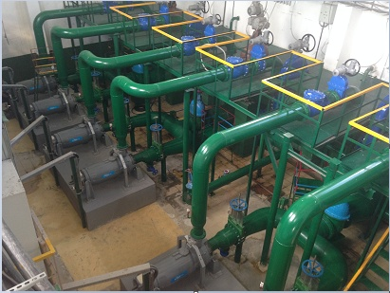
Реализованные значимые инвестиционные проекты
Реконструкция РНС-4 Комсомольского района с заменой насосного и электросилового оборудования. Выполнено
Общие затраты- 51 653 тыс. руб.
Взамен старой подстанции открытого типа с ячейками 6 кВ смонтирована новая БКТП, оснащенная 2-мя энергосберегающими трансформаторами мощностью 1000кВа ;
Смонтированы новые шкафы управления насосными агрегатами (Ру-0,4кВ), оснащенные устройством автоматического ввода резерва (АВР) и автоматизированной системой управления;
Произведена реконструкция фундаментов;
Смонтированы 6 насосных агрегатов погружного исполнения «FLYGT», Qmax = 565 м3/ч, с устройством плавного пуска, оснащенные герметичным корпусом электродвигателя, датчиками влажности, тепловыми датчиками статорной обмотки и подшипников, датчиками защиты «сухого хода», датчиками вибрации;
Произведена замена напорных трубопроводов в машинном зале РНС-4 , смонтирована новая запорная арматура ;
Замена грузоподъемного оборудования, смонтирована новая электрическая таль г/п. 5тн.
.;
Достигнутый эффект
Повышение надежности РНС-4.
Снижение эксплуатационных затрат.
Минимизация расхода потребляемой электроэнергии (по итог первых месяцев эксплуатации потребление электроэнергии снизилось на 40-45%). Экономия электроэнергии - 1382,15 тыс. кВт.ч. в год; 6 млн.руб.
Повышение качества и оперативности управления объектом за счет получения полной достоверной информации о параметрах технологического процесса в режиме реального времени.
Сбор и архивирование информации о параметрах работы технологического оборудования насосной станции. Учет времени работы оборудования

Slide 6
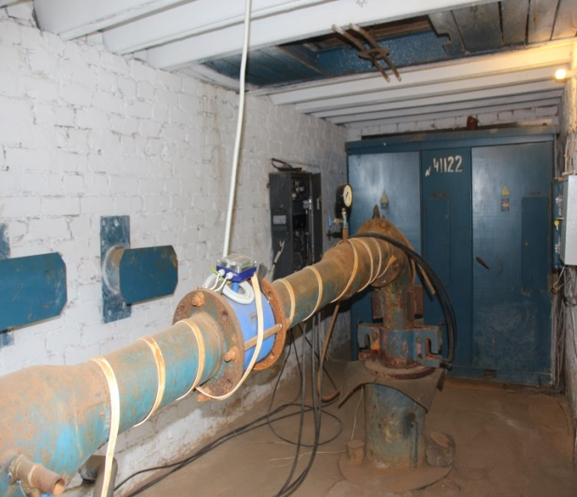
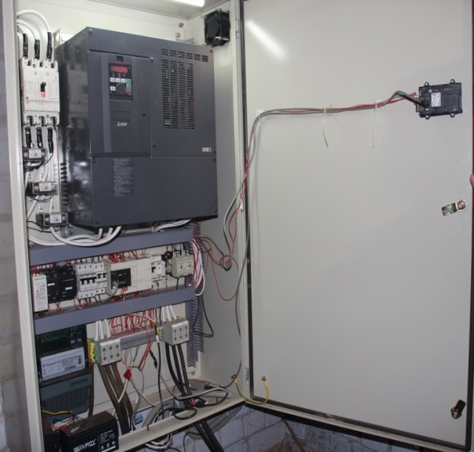
Инвестиционный проект, завершаемый в 2018 году
2. Модернизация водозабора "Прибрежный" с внедрением АСУ ТП
Общие затраты составят 20 млн. руб.
Было
Стало
замена затворов с установкой электроприводов,
прокладка дополнительных контрольных кабелей связи от скважин и резервуаров,
установка ЧРП на всех скважинах , внедрение системы АСУ ТП с функциями автоматического режима управления системой водоснабжения (с одновременным дистанционным контролем и возможностью управления всеми объектами водозабора « Прибрежный» с ОДС),
установка погодозависимой автоматики системы отопления павильонов скважин и замена приборов освещения на менее энергоемкие.
Ожидаемый эффект
Обеспечение оперативного и рационального управления работой артезианских скважин, за счет установки системы АСУТП на водозаборе и артезианских скважинах;
Снижение затрат на транспорт, повышение надежности и бесперебойности работы водозаборных сооружений за счет оптимизации технологического процесса.
Экономия электроэнергии – 59,324 тыс. кВт. ч. в год; 0,2 млн.руб.

Slide 7
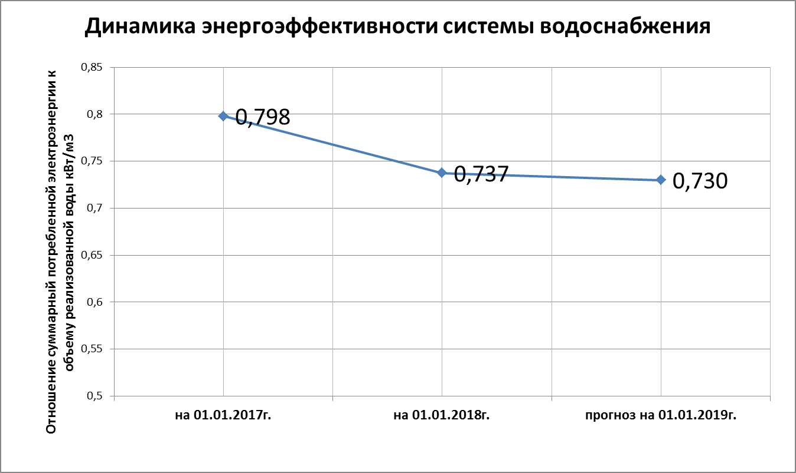
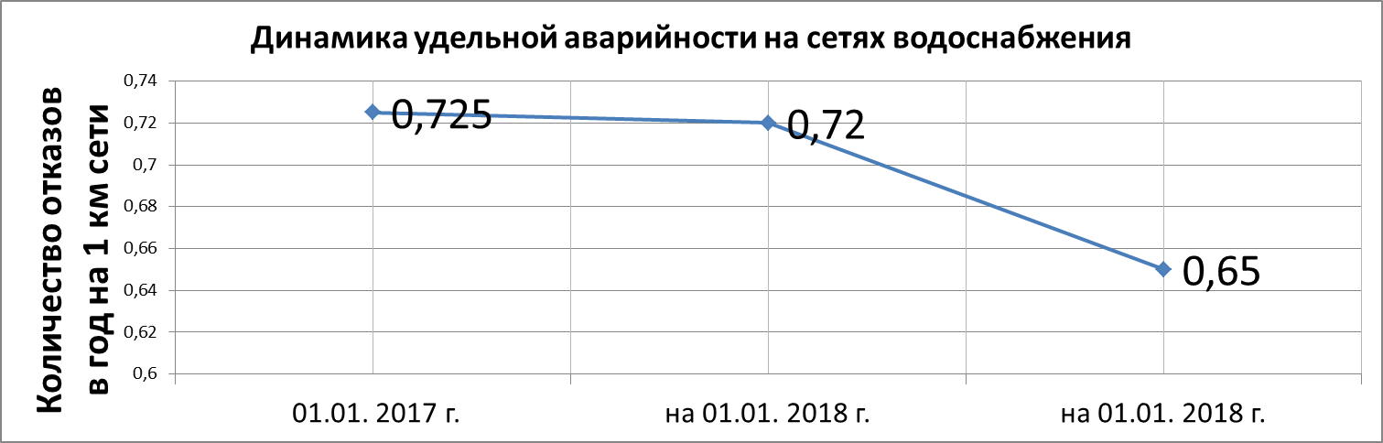
Достигнутые целевые показатели надежности и энергоэффективности объектов централизованных систем водоснабжения за 2017 г. и I полугодие 2018 г.

Slide 8
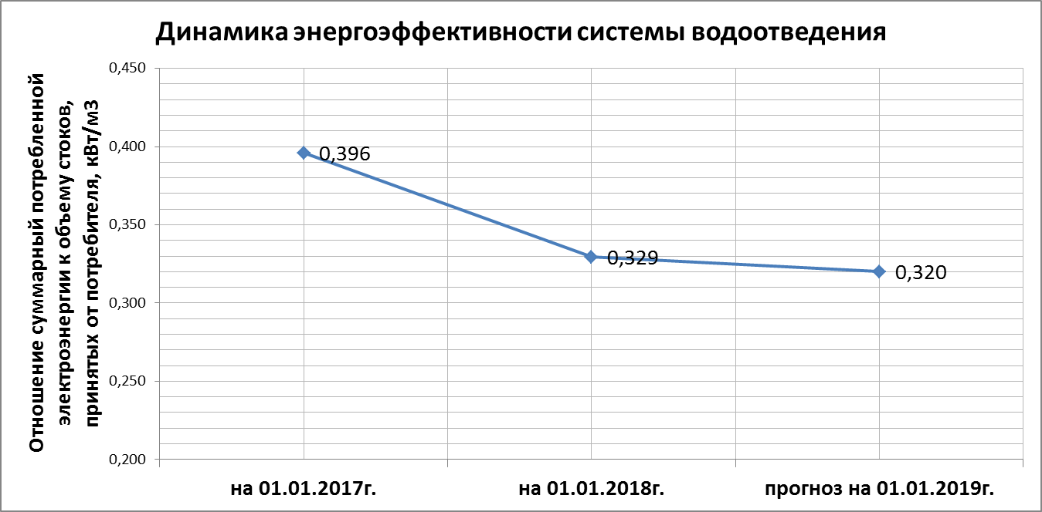
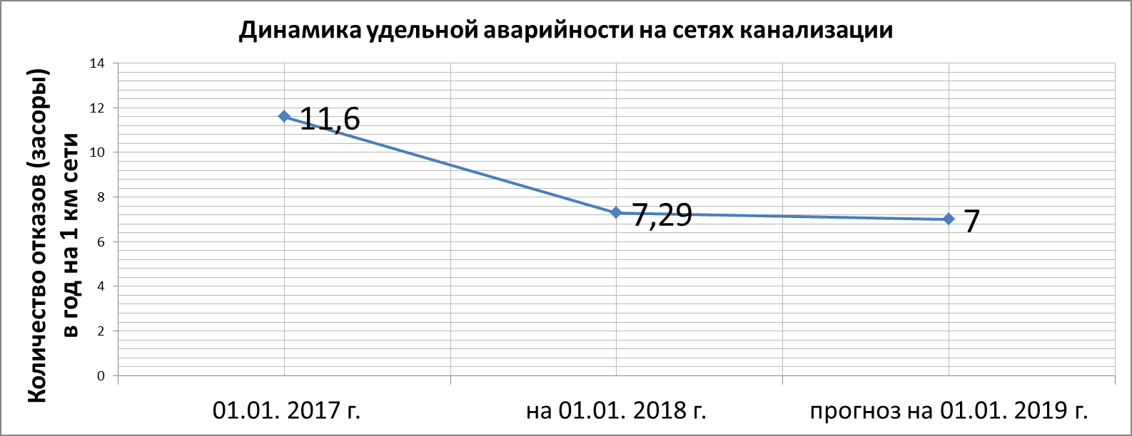
Достигнутые целевые показатели надежности и энергоэффективности объектов централизованных систем водоотведения за 2017 г. и I полугодие 2018 г.

Slide 9
Мероприятия ИП 2016-2018 гг., завершение которых предусмотрено в рамках ИП 2019-2021 гг.
№ п/п | Мероприятия | Запланировано в рамках ИП 2016-2018 гг. | Запланировано в рамках ИП 2019-2021 гг.
По водоснабжению:
По подключению объектов капитального строительства
1. | Строительство нового водовода Ду500мм по ул. Л. Толстого- ул. Герцена в Центральном районе | Корректировка проекта и выполнение 1 этапа работ по строительству водовода по ул. Л.Толстого на сумму 12305,55 тыс. руб | Выполнение 2 этапа работ по строительству водовода по ул. Герцена на сумму 26746,37 тыс. руб.
2. | Реконструкция системы водоснабжения центральной части Комсомольского района с установкой регуляторов давления | Разработка ТЭР и рабочей документации на СМР на сумму 1100,32 тыс. руб. | Выполнение СМР на сумму 19448,88 тыс. руб.
По водоотведению
По подключению объектов капитального строительства
1. | Выполнение мероприятий по реконструкции канализационного коллектора Ду500мм с увеличением до Ду800мм в Центральном районе и по реконструкции канализационного коллектора Ду150-200 мм в Комсомольском районе с увеличением до Ду250 мм | Выполнение проектных работ на сумму 899,46 тыс.руб. | Выполнение СМР на сумму 23483,98 тыс. руб.
2. | Выполнение мероприятий по реконструкции канализационного коллектора Ду150-200 мм в Комсомольском районе с увеличением до Ду250 мм | Выполнение проектных работ на сумму 507,94 тыс.руб | Выполнение СМР на сумму 10062,02 тыс.руб.
По повышению надежности, качества и энергоэффективности объектов
3. | Реконструкция КНС-3а | Выполнение проектных работ на сумму 129,58 тыс.руб. | Выполнение СМР на сумму 14799,88 тыс.руб.
4. | Реконструкция КНС-25 | Выполнение проектных работ на сумму 220,81 тыс.руб. | Выполнение СМР на сумму 11533,70 тыс.руб.

Slide 10


Инвестиционная программа на 2019-2021гг по водоснабжению и водоотведению
Мероприятия Инвестиционных программ | Ед.изм. | Всего | 2019 | 2020 | 2021
На период регулирования | млн. руб. без НДС | 305,51 | 87,81 | 150,37 | 67,33
По Водоснабжению, в том числе: | млн. руб. без НДС | 184,47 | 43,82 | 92,50 | 48,15
по подключению новых объектов | млн. руб. без НДС | 99,18 | 2,83 | 68,63 | 27,72
по повышению надежности, качества и энергоэффективности объектов | млн. руб. без НДС | 83,79 | 40,91 | 22,86 | 20,02
по защите системы от угроз техногенного, природного характера и террористических актов, по предотвращению возникновения аварийных ситуаций | млн. руб. без НДС | 1,50 | 0,08 | 1,02 | 0,40
По Водоотведению, в том числе: | млн. руб. без НДС | 121,04 | 43,99 | 57,86 | 19,19
по подключению новых объектов | млн. руб. без НДС | 56,47 | 12,44 | 41,26 | 2,77
по повышению надежности, качества и энергоэффективности объектов | млн. руб. без НДС | 64,57 | 31,54 | 16,60 | 16,42

Slide 11


Подключение новых объектов - мероприятия инвестиционной программы 2019-2021 гг. по водоснабжению
Подключение к централизованным системам холодного водоснабжения
83 объектов
Строительство новых водопроводных сетей общей протяженностью – 3,50 км
Строительство нового водовода Ду500мм и реконструкция водовода Ду300мм с увеличением до Ду500 мм в Центральном районе
Реконструкция сетей водопровода Ду100-200 мм с увеличением диаметра до 200 мм, реконструкция систем водоснабжения центральной части Комсомольского района с установкой регуляторов давления
Величина нагрузки подключаемых объектов 3672,93 м3/сут.
99,18 млн.руб

Slide 12


Повышение надежности, качества и энергоэффективности объектов - мероприятия инвестиционной программы
2019-2021 гг. по водоснабжению
Модернизация насосных станций I и II подъема водозабора «Соцгородской» с внедрением системы АСУ ТП
Модернизация водозабора «Портовый» с заменой технологического и силового оборудования
Замена силовой столбовой подстанции, для организации надежного электроснабжения скважин водозабора «Соцгородской»;
Повышение энергоэффективности работы оборудования
Повышение надежности и бесперебойности работы водозаборных сооружений и обеспечение стабильного давления воды.
Повышение надежности энергоснабжения скважин
83,79 млн.руб
2,4 млн.руб
Экономический
эффект

Slide 13

Мероприятия по защите централизованных систем водоснабжения и отдельных объектов от угроз техногенного и природного характера, террористических актов, и по предотвращению возникновения аварийных ситуаций.
В рамках реализации мероприятия на в/з «Соцгородской» планируется :
Установка системы охранной сигнализации;
Установка системы телевизионной охраны;
Оборудование помещения КПП турникетом
1,5 млн.руб

Slide 14


Подключение новых объектов - мероприятия инвестиционной программы 2019-2021 гг. по водоотведению
Величина нагрузки подключаемых объектов 3492,75 м3/сут.
Подключение к централизованным системам водоотведения 62 объектов
Строительство новых канализационных сетей общей протяженностью – 3,43 км
Реконструкция канализационного коллектора Ду500мм с увеличением до Ду800мм в Центральном районе
Реконструкция коллектора Ду150-200 мм в Комсомольском районе с увеличением до Ду250 мм
56,47 млн.руб

Slide 15
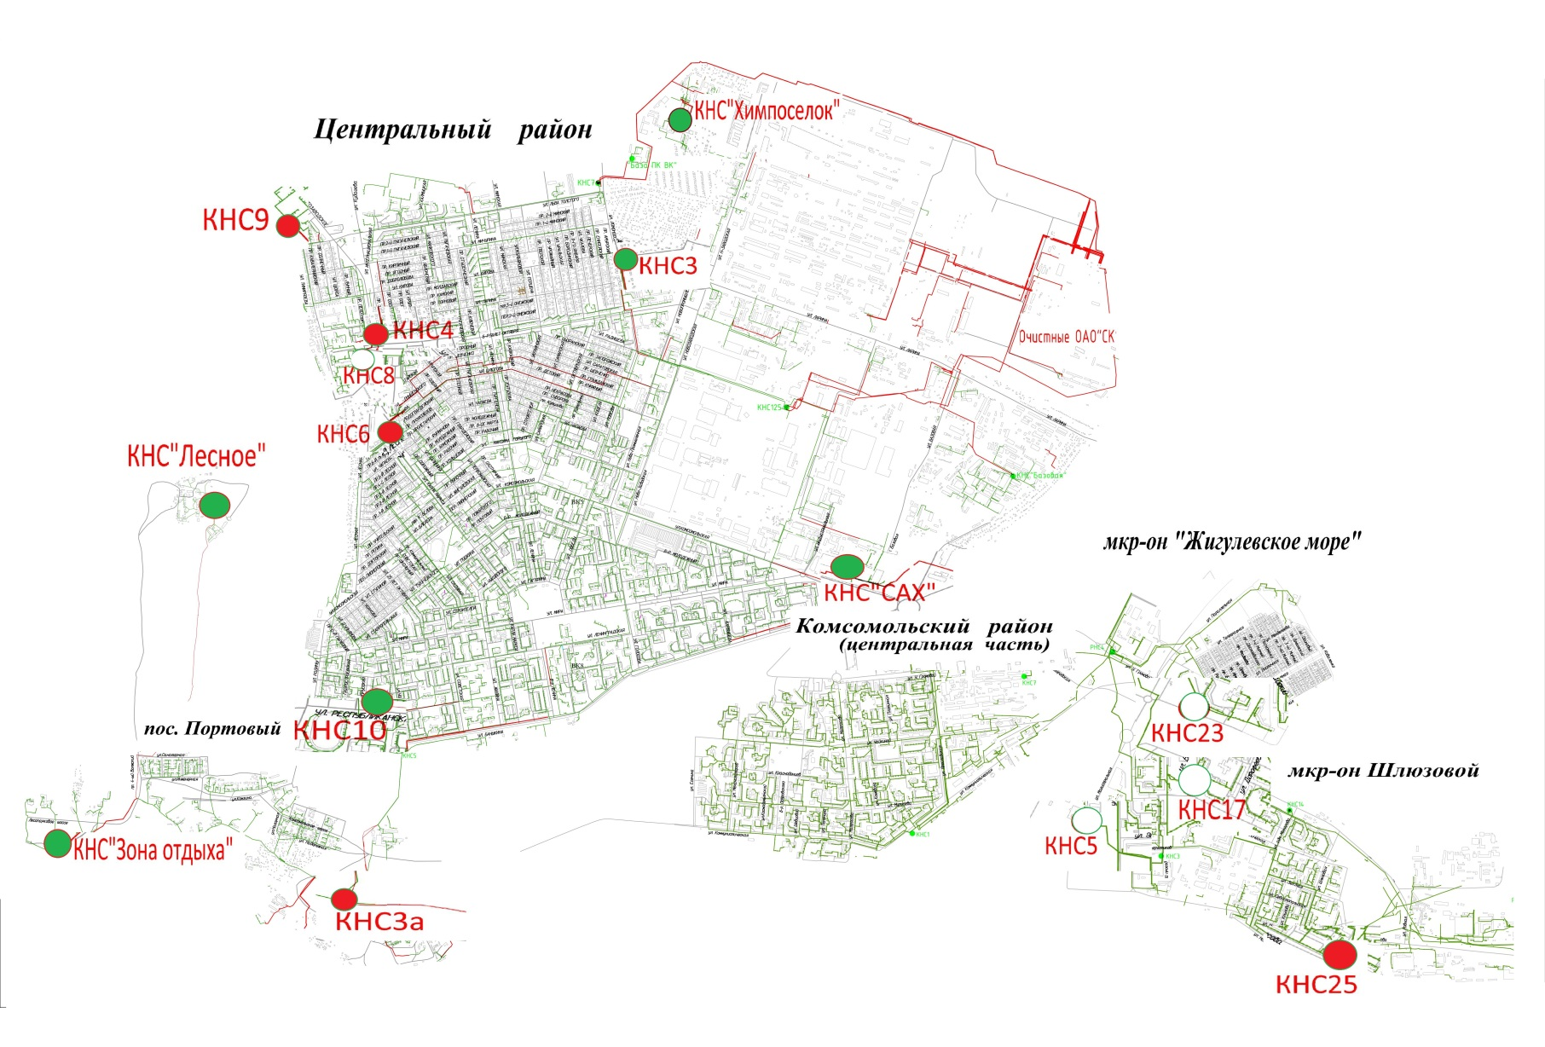
Мероприятия инвестиционной программы
2019-2021 гг. по водоотведению.
Реконструкция КНС
с заменой
электронасосного оборудования
Мероприятия, направленные
на повышение надежности электроснабжения
КНС
64,57 млн.руб
финансирование
8,6 млн.руб
Экономический
эффект

Slide 16
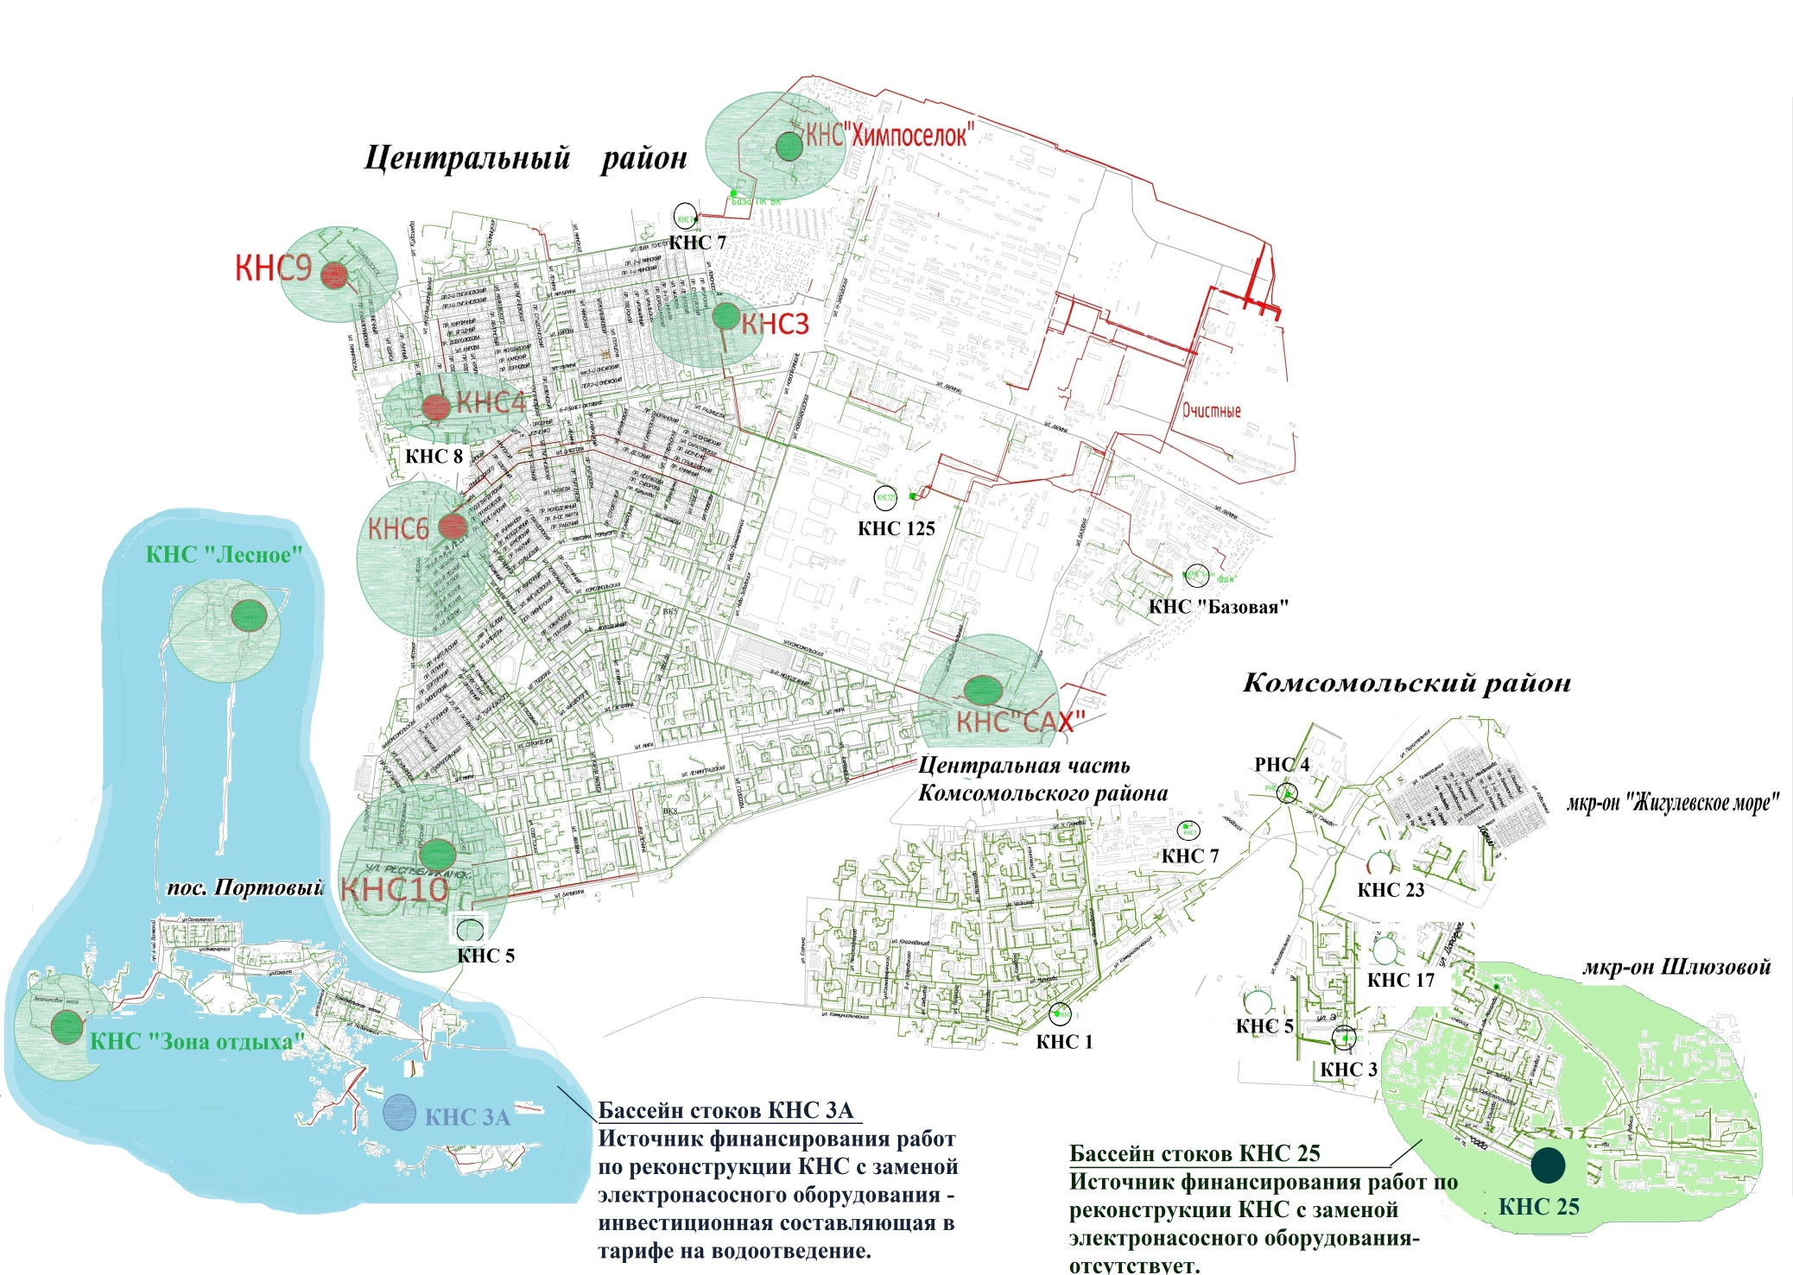
Источники финансирования
КНС
Реконструкция КНС с заменой электронасосного оборудования. Источник финансирования –амортизация.
КНС
Мероприятия, направленные на повышение надежности электроснабжения КНС. Источник финансирования – амортизация.
Бассейны КНС

Slide 17


Налоги и арендные платежи
ООО «Волжские коммунальные системы» - один из крупнейших налогоплательщиков Самарской области.
За время существования организации уплачено налогов в бюджет на сумму-
1 638, 3 млн. рублей.
За время существования ООО «Волжские коммунальные системы» перечислено арендных платежей на сумму – 735,6 млн. рублей.

Slide 18

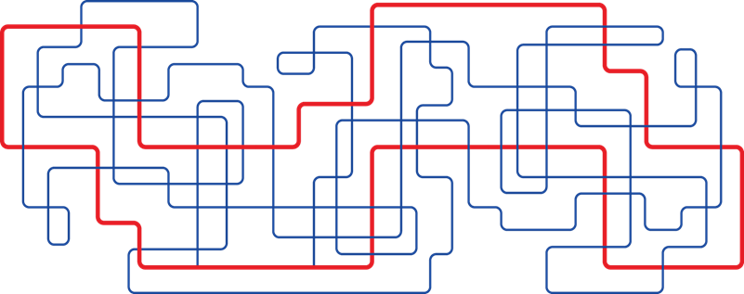
Инвестиции в коммунальную инфраструктуру города создают благоприятную среду для горожан, увеличивая уровень их жизни и удовлетворенность качеством услуг.
Реализация утвержденной инвестиционной программы - первостепенная задача
ООО «Волжские коммунальные системы», что является отражением дела, которому мы служим и подчёркивает предназначение нашей компании в обществе.

